Slide 1
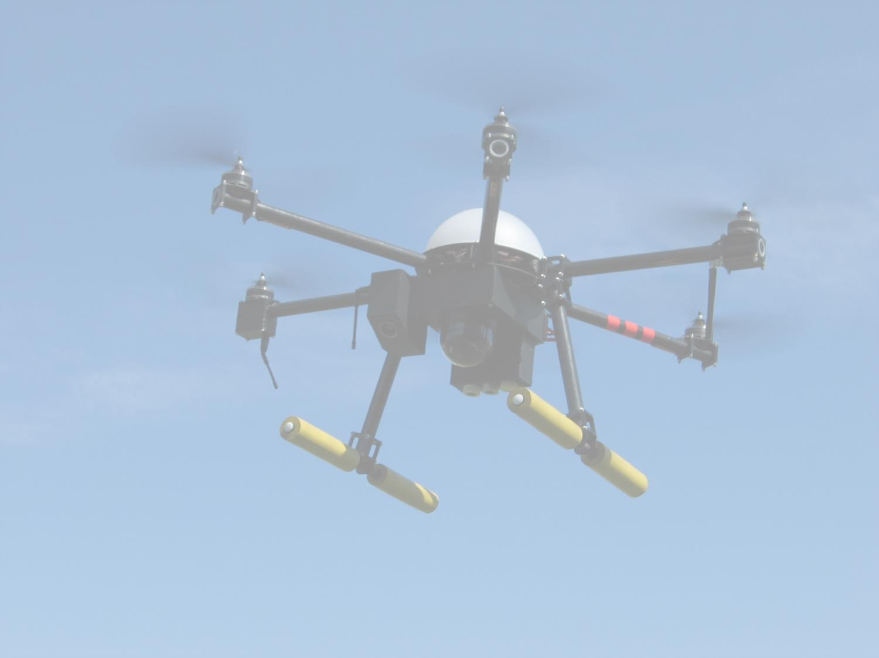
«Разработка алгоритмов, программно-математического и аппаратного обеспечения для управления группировкой БПЛА с использованием радиоканала»
Выполнил:
студент группы 07-608
Мацепура А.М.
Научный руководитель:
к.т.н., доц. Холостов К.М.

Slide 2
Основные требования и ограничения, связанные с созданием СУ группы БПЛА, применяемые в настоящей работе
Обеспечение максимально возможной автономности работы группы БПЛА;
Обеспечение высоких показателей энергоэффективности;
Обеспечение скрытности группировки;
Обеспечение надежной и достоверной связи внутри группы и группы с наземным пунктом управления;

Slide 3
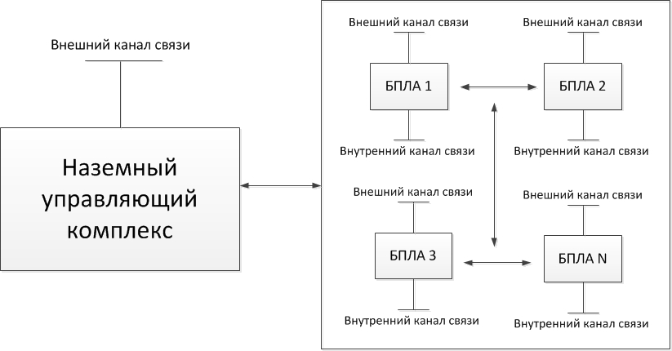
Структурная схема системы связи и управления группой БПЛА по радиоканалу

Slide 4
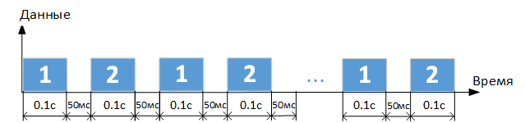
Принципы организации канала управления «пункт управления-группа»
1 – канал под контролем пункта управления
2 – канала под контролем группы
ID | RSSI | Координаты | Состояние | Выполняемая команда
1 | -110 | x, y, z | 000100 | 101010
2 | -44 | x, y, z | 101010 | 101010
3 | -35 | x, y, z | 111011 | 111011
… | … | … | …
N | -78 | x, y, z | 010000 | 000100
Примерный состав и содержание данных в памяти БПЛА

Slide 5
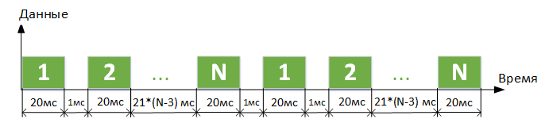
Организация связи между БПЛА внутри группы
Временная шкала контроля радиоканала
1..N – уникальные номера элементов группы БПЛА
ID | RSSI | Координаты | Состояние | Выполняемая команда
13 | -110 | x, y, z | 000100 | 101010
Примерный состав и содержание передаваемых данных внутри группы

Slide 6
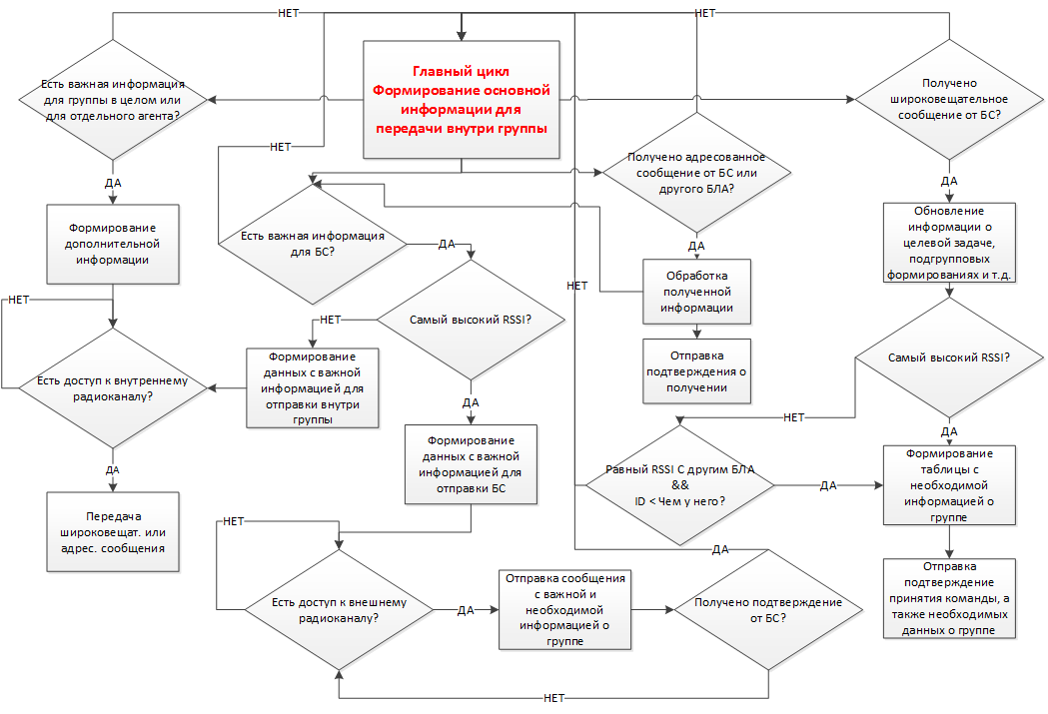
Вариант алгоритма группового взаимодействия с использованием радиоканала

Slide 7
Основные требования и ограничения, связанные с созданием СУ группы БПЛА, применяемые в настоящей работе
Обеспечение максимально возможной автономности работы группы БПЛА;
Обеспечение высоких показателей энергоэффективности;
Обеспечение скрытности группировки;
Обеспечение надежной и достоверной связи внутри группы и группы с наземным пунктом управления;

Slide 8
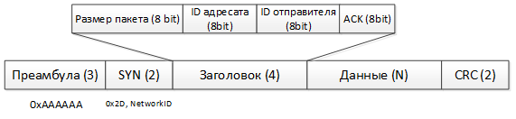
Структура пакета и принципы организации надежности и достоверности
Для обеспечения контроля качества организации связи приняты следующие меры:
Механизм подтверждения сообщений (ACK).
Подсчет контрольной суммы сообщения (CRC).

Slide 9
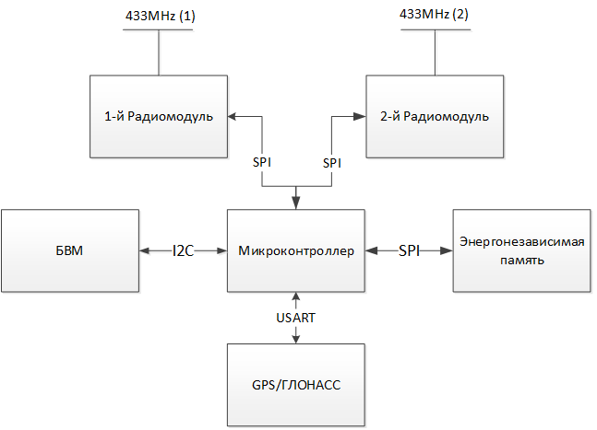
Функциональная схема модуля на борту БПЛА

Slide 10
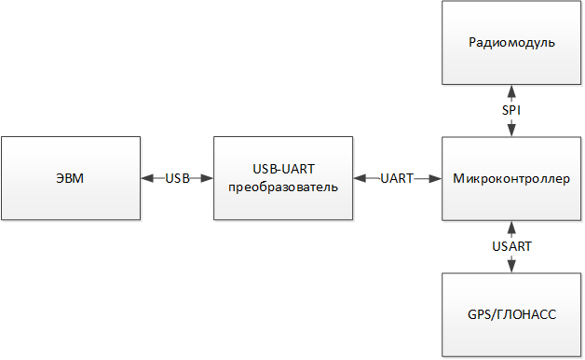
Функциональная схема устройства сопряжения с ПЭВМ

Slide 11
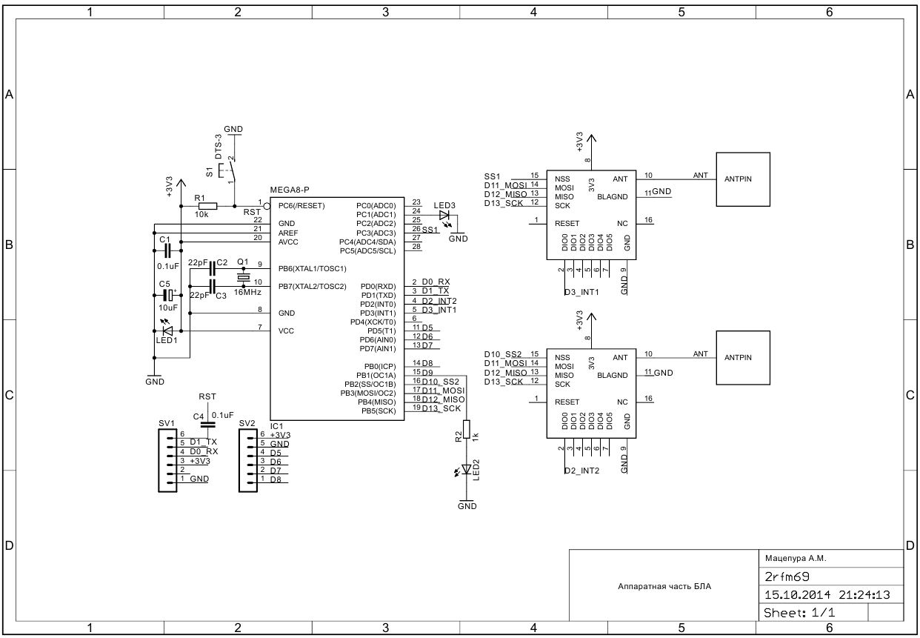
Принципиальная схема модуля на борту БПЛА

Slide 12
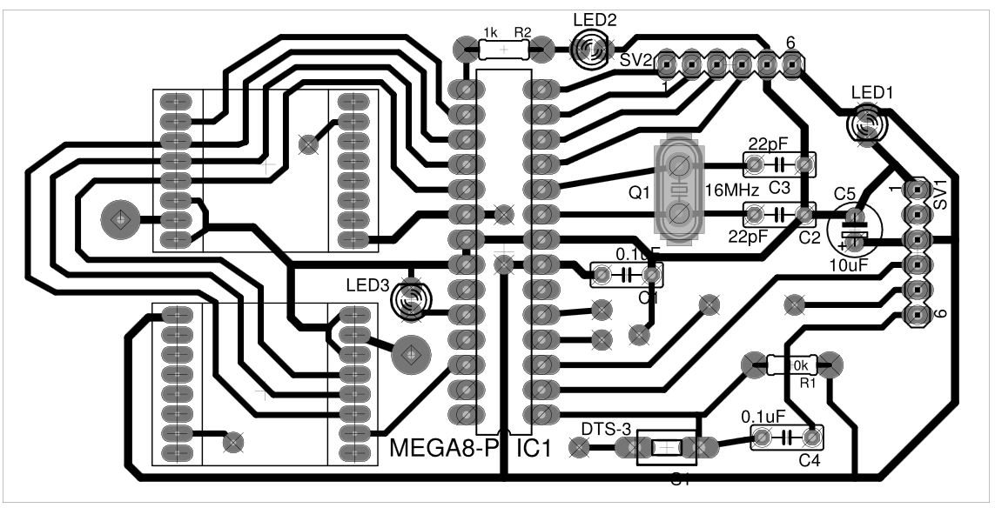
Вариант конструктивного исполнения модуля на борту БПЛА

Slide 13
Программно-математическое обеспечение
ПМО устройства сопряжения с ПЭВМ
Организации передачи данных от радиомодуля и обратно с помощью протокола SPI;
Организации взаимодействия с группой БПЛА с использованием радиомодуля с учетом ранее разработанного алгоритма;
Организации передачи данных от устройства сопряжения к ПЭВМ оператора по протоколу USB с использованием специальной микросхемы;

Slide 14
Программно-математическое обеспечение
ПМО модуля на борту БПЛА
Организации передачи данных от радиомодулей и обратно с помощью протокола SPI;
Организации взаимодействия с группой БПЛА с использованием радиомодуля с учетом ранее разработанного алгоритма;
Организация взаимодействия с наземным пунктом управления с учетом ранее разработанного алгоритма.

Slide 15
Программно-математическое обеспечение
ПМО ПЭВМ оператора
Организация взаимодействия с устройством сопряжения посредством виртуального COM-портом;
Графический интерфейс для удобного ввода/вывода информации.

Slide 16
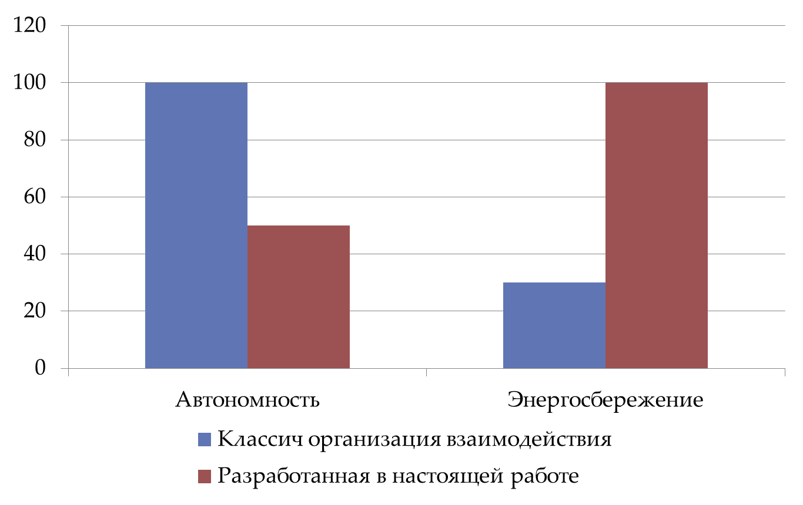
Результаты

Slide 17
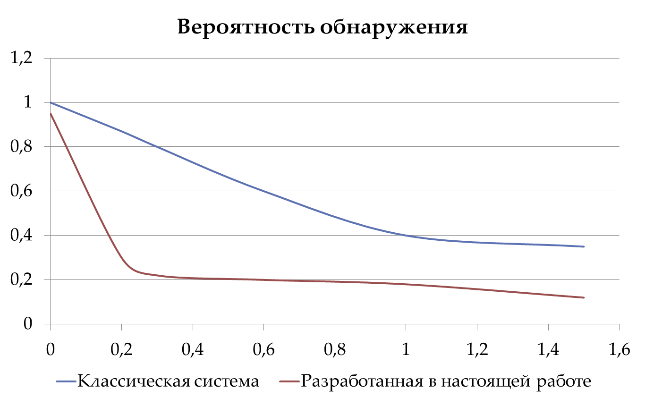
Результаты

Slide 18
Выводы о проделанной работе
Поставлена задача разработать алгоритмы, программно-математическое и аппаратное обеспечение для управления группой БПЛА с использованием радиоканала;
Рассмотрено несколько путей решения поставленной задачи;
Разработан алгоритм группового взаимодействия с использованием радиоканала;
Разработана функциональная и принципиальная схемы устройства сопряжения с оборудованием наземного комплекса и модуля на борту БПЛА;
Разработан вариант конструктивного исполнения модуля на борту БПЛА;
Подобрана элементная база, удовлетворяющая всем требованиям для решения поставленной задачи;
Разработано программно-математическое обеспечение устройства сопряжения с наземным комплексом, модуля на борту БПЛА, ПЭВМ оператора.

Slide 19
Направление дальнейшей работы
Внедрить в текущие устройства GPS/ГЛОНАСС модуль для получения координат местоположения БПЛА и точного времени;
Модернизация конструктивной части для уменьшения габаритов, стабилизации электрических показателей и производства опытного образца;
Тестирование, отладка и рефакторинг программно-математического обеспечения;
Расчет затрат на разработку и решение поставленной задачи;
Анализ необходимых охраны труда и окружающей среды для решения поставленной задачи.

